Slide 1
Địa lí:
THƯƠNG MẠI VÀ DU LỊCH
1.Hoạt động thương mại
Thương mại:

Slide 2
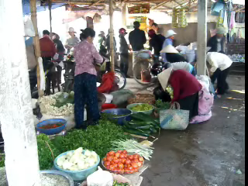
Địa lí:
THƯƠNG MẠI VÀ DU LỊCH
1.Hoạt động thương mại
Thương mại:

Slide 3
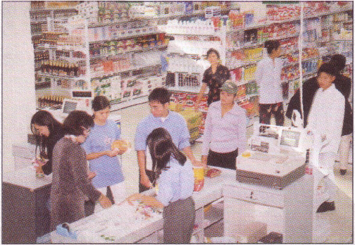
Địa lí:
THƯƠNG MẠI VÀ DU LỊCH
1.Hoạt động thương mại
Thương mại:
Là ngành thực hiện việc trao đổi, mua bán hàng hóa.
Mua bán trong siêu thị

Slide 4
Địa lí:
THƯƠNG MẠI VÀ DU LỊCH
1.Hoạt động thương mại
Thương mại:
Là ngành thực hiện việc trao đổi, mua bán hàng hóa.
CÂU HỎI THẢO LUẬN
Thương mại gồm những hoạt động nào?
Nêu vai trò của hoạt động thương mại?
Kể tên một số mặt hàng nước ta bán ra nước
ngoài và mua về từ nước ngoài?

Slide 5
Địa lí:
THƯƠNG MẠI VÀ DU LỊCH
1.Hoạt động thương mại
Thương mại:
Là ngành thực hiện việc trao đổi, mua bán hàng hóa.
Nội thương:
Mua bán trong nước
Thương mại
Ngoại thương:
Mua bán với nước ngoài
Vai trò của thương mại: Là cầu nối giữa sản xuất và tiêu dùng
Xuất khẩu
Nhập khẩu
- Khoáng sản: ( than đá, dầu mỏ, … )
- Hàng công nghiệp nhẹ: (giầy da, quần áo,...)
- Hàng thủ công, nông sản: ( đồ gỗ, gốm sứ,
mây tre đan, gạo, hoa quả,… )
- Hàng thủy sản: ( cá tôm đông lạnh, cá hộp,… )
Máy móc
Thiết bị
Nhiên liệu
Nguyên liệu
Vật liệu

Slide 6
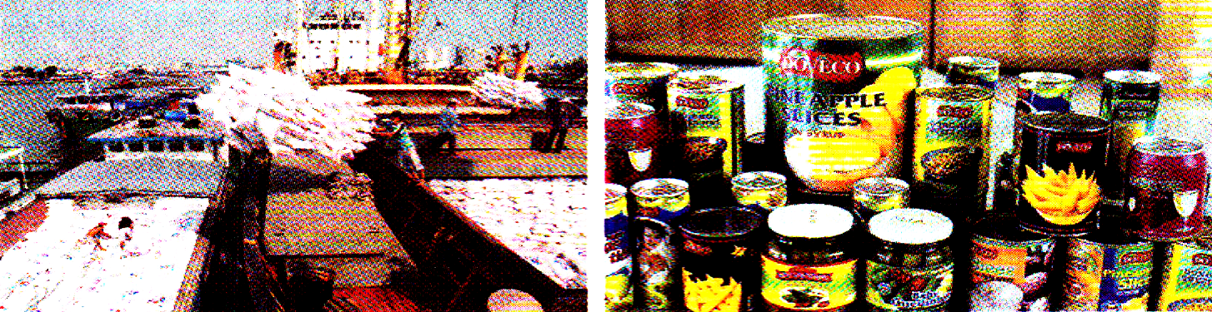
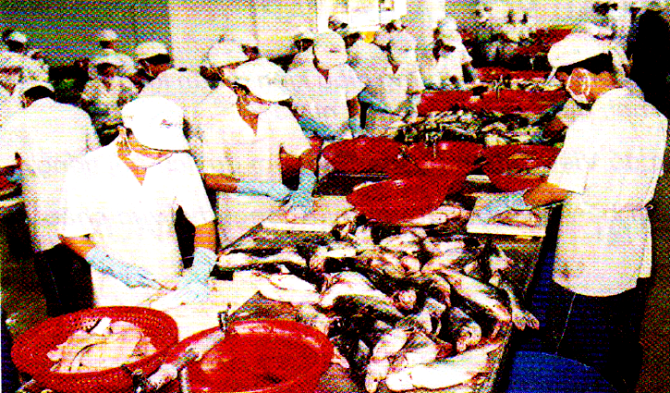
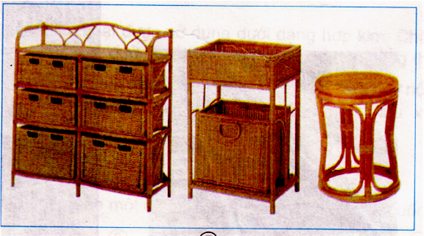
Địa lí:
THƯƠNG MẠI VÀ DU LỊCH
Xuất khẩu gạo
Hoa quả hộp xuất khẩu
Cá tôm đông lạnh
Mây tre đan

Slide 7
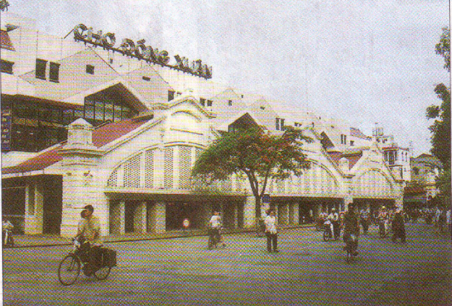
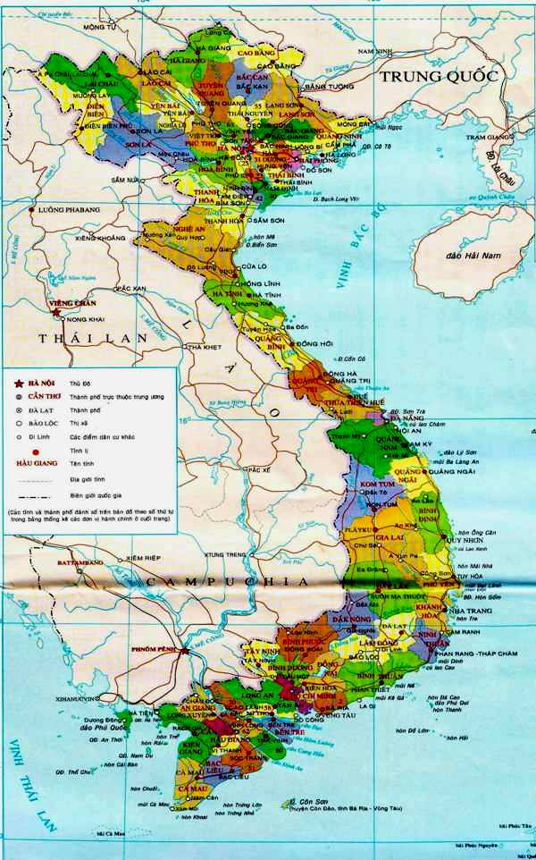
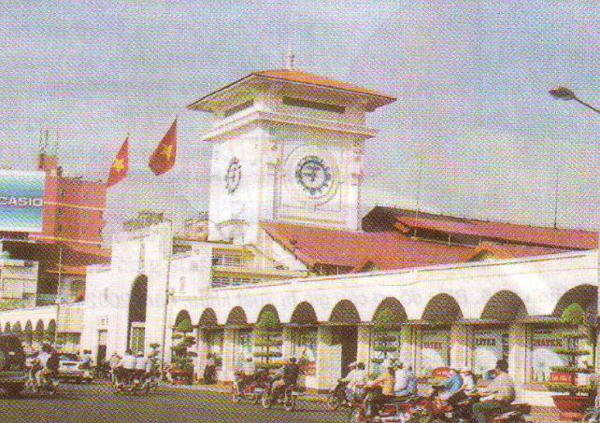
Địa lí:
THƯƠNG MẠI VÀ DU LỊCH
Hà Nội
TP Hồ Chí Minh

Slide 8
Địa lí:
THƯƠNG MẠI VÀ DU LỊCH
1.Hoạt động thương mại
Thương mại:
Là ngành thực hiện việc trao đổi, mua bán hàng hóa.
Nội thương:
Mua bán trong nước
Thương mại
Ngoại thương:
Mua bán với nước ngoài
Vai trò của thương mại: Là cầu nối giữa sản xuất và tiêu dùng
Xuất khẩu
Nhập khẩu
- Khoáng sản: ( than đá, dầu mỏ, … )
- Hàng công nghiệp nhẹ: (giầy da, quần áo,...)
- Hàng thủ công, nông sản: ( đồ gỗ, gốm sứ,
mây tre đan, gạo, hoa quả,… )
- Hàng thủy sản: ( cá tôm đông lạnh, cá hộp,… )
Máy móc
Thiết bị
Nhiên liệu
Nguyên liệu
Vật liệu
2. Ngành du lịch

Slide 9
Địa lí:
THƯƠNG MẠI VÀ DU LỊCH
Bài tập 3
Điền vào chỗ chấm các từ ngữ thích hợp:
Tên các thắng cảnh đẹp: ...
Tên một số bãi biển đẹp:..
Tên một số vườn quốc gia:..
Tên một số công trình kiến trúc cổ:...
Tên một số di tích lịch sử :...
Tên một số di sản thế giới:..
Vịnh Hạ Long, động Phong Nha, Nha Trang,...
Vũng Tàu, Sầm Sơn, Bãi Cháy,...
Cúc Phương, Cát Tiên, Phong Nha Kẻ Bàng,...
Đền Hùng, Cố đô Huế,...
Thành Cổ Loa, Điện Biên Phủ,...
Di tích Mĩ Sơn, Hội An,...

Slide 10
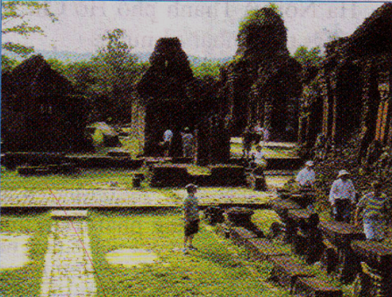
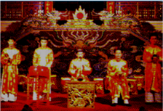
Địa lí:
THƯƠNG MẠI VÀ DU LỊCH
Di tích Mĩ Sơn ( Quảng Nam )
NHã nhac. cung đình Huế

Slide 11
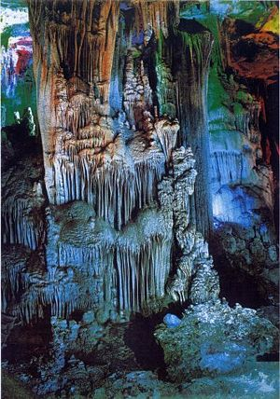
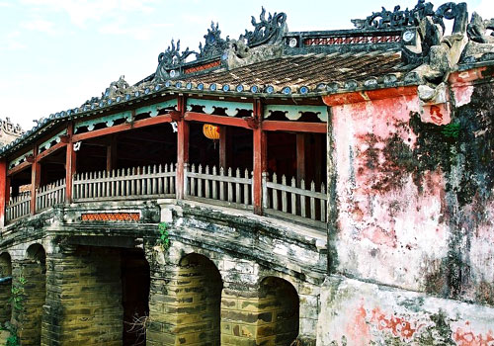
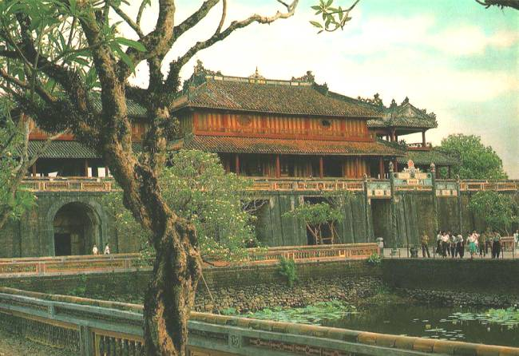
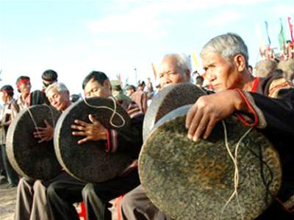
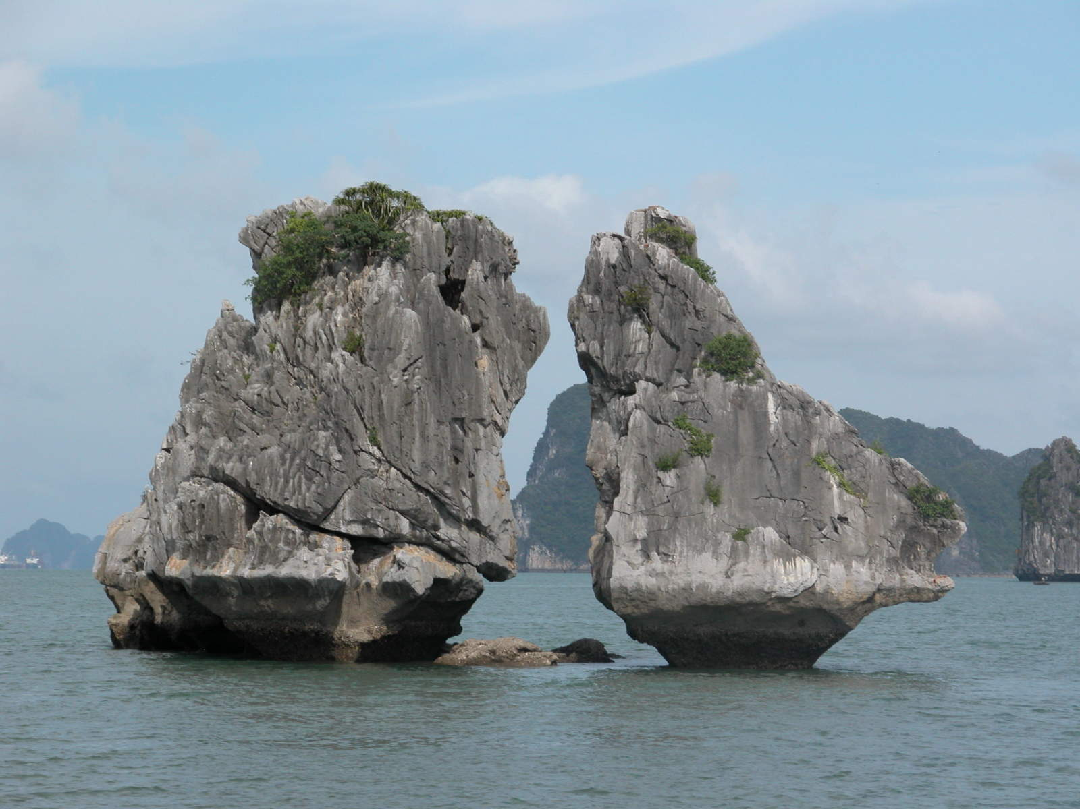
Địa lí:
THƯƠNG MẠI VÀ DU LỊCH
Hạ Long
Đại nội Huế
Cầu phố cổ Hội An
Động Phong Nha
Cồng chiêng Tây Nguyên

Slide 12
Địa lí:
THƯƠNG MẠI VÀ DU LỊCH
1.Hoạt động thương mại
Thương mại:
Là ngành thực hiện việc trao đổi, mua bán hàng hóa.
Nội thương:
Mua bán trong nước
Thương mại
Ngoại thương:
Mua bán với nước ngoài
Vai trò của thương mại: Là cầu nối giữa sản xuất và tiêu dùng
2. Ngành du lịch
Nhiều lễ hội truyền thống
Hãy nêu một số điều kiện để phát triển du lịch ở nước ta?
Có nhiều
danh lam thắng cảnh
Có các di sản thế giới
Ngành du lịch ngày càng phát triển
Có nền chính trị xã hội ổn định
Người dân nhân hậu và
mến khách
Nhu cầu du lịch tăng
Các loại dịch vụ du lịch dược caỉ thiện
Có các vườn quốc gia

Slide 13
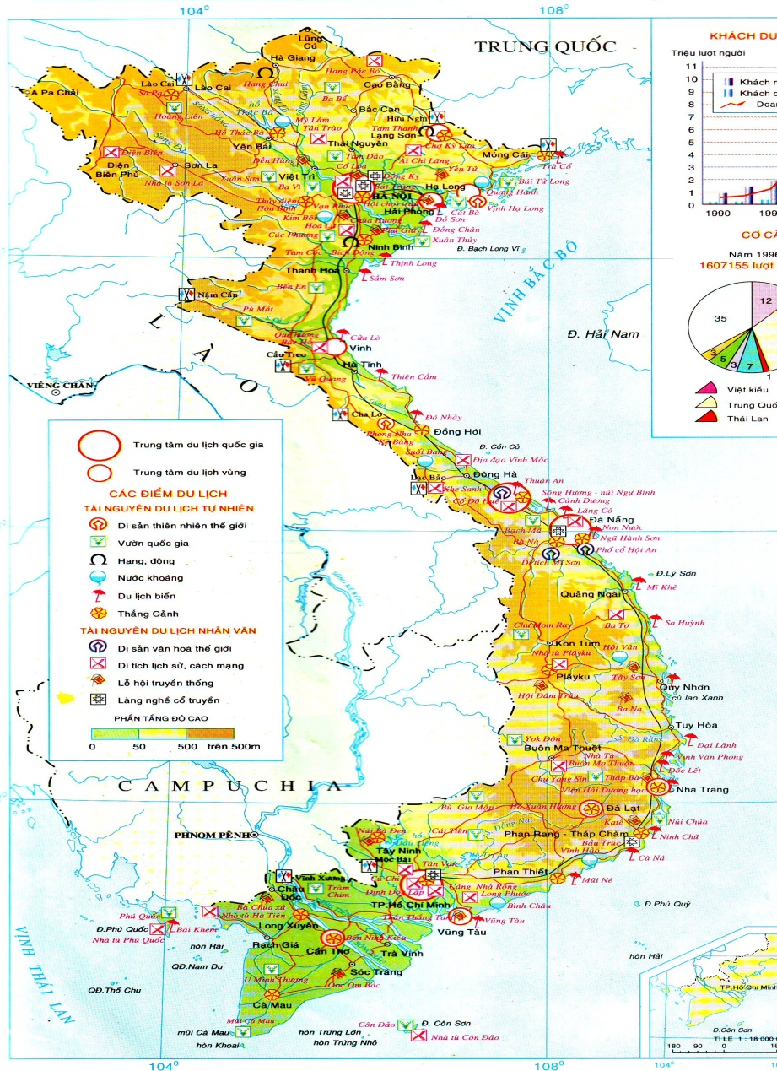
Địa lí:
THƯƠNG MẠI VÀ DU LỊCH
1.Hoạt động thương mại
2. Ngành du lịch
Em hãy kể tên trung tâm du lịch lớn ở nước ta?
Hạ Long
Hà Nội
Huế
Đà Nẵng
Nha Trang
TP Hồ Chí Minh
Vũng Tàu

Slide 14
Địa lí:
THƯƠNG MẠI VÀ DU LỊCH
1.Hoạt động thương mại
2. Ngành du lịch
Em hãy kể tên trung tâm du lịch lớn ở nước ta?
Thái Bình có địa điểm du lịch nào?

Slide 15

Địa lí:
THƯƠNG MẠI VÀ DU LỊCH
1.Hoạt động thương mại
2. Ngành du lịch
Em hãy kể tên trung tâm du lịch lớn ở nước ta?
Thái Bình có địa điểm du lịch nào?

Slide 16

Địa lí:
THƯƠNG MẠI VÀ DU LỊCH
1.Hoạt động thương mại
2. Ngành du lịch
Em hãy kể tên trung tâm du lịch lớn ở nước ta?
Thái Bình có địa điểm du lịch nào?

Slide 17
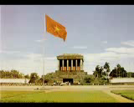
Địa lí:
THƯƠNG MẠI VÀ DU LỊCH
1.Hoạt động thương mại
2. Ngành du lịch

Slide 18
